Slide 1
Khởi động
Câu 1: Cách viết hoa tên người trong trường hợp nào sau đây đúng?
Câu 2: Cách viết hoa tên cơ quan, tổ chức trong trường hợp nào sau đây đúng?
A. Võ thị Sáu
A. Trường tiểu học Long Hiệp
B. võ thị Sáu
B. Trường Tiểu học Long hiệp
C. Võ Thị Sáu
C. Trường Tiểu học Long Hiệp
Notes:
Trang trắng

Slide 2



Slide 3
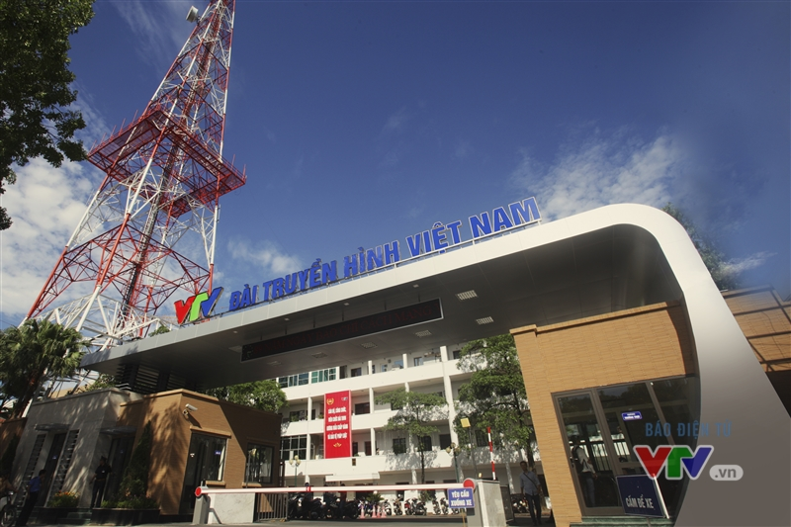

Theo em, đây là cơ quan, tổ chức nào?
Đài truyền hình Việt Nam

Slide 4
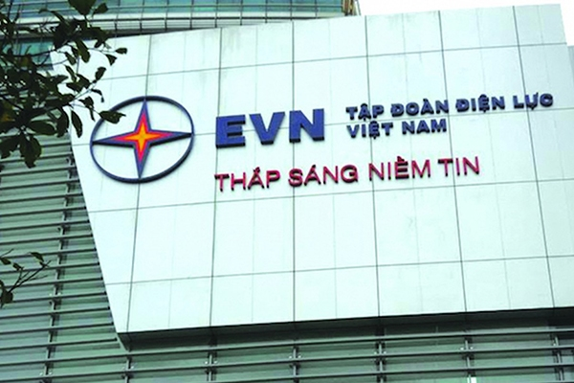
Quan sát tranh minh họa, nhớ lại và nêu tên các văn bản miêu tả đã học.
Tập đoàn Điện lực Việt Nam

Slide 5
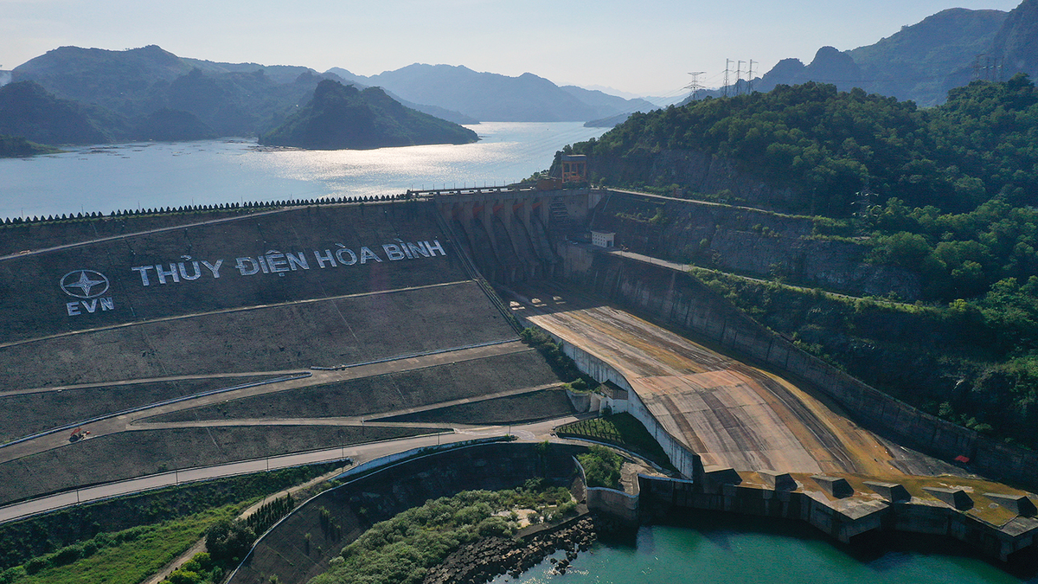
Theo em, đây là hình ảnh của nhà máy thủy điện nào?
Nhà máy Thủy điện Hòa Bình

Slide 6
LUYỆN TỪ VÀ CÂU
LUYỆN TẬP VIẾT TÊN CƠ QUAN, TỔ CHỨC
YÊU CẦU CẦN ĐẠT
Ôn lại quy tắc viết hoa tên cơ quan, tổ chức.
Phát triển năng lực ngôn ngữ, giao tiếp và hợp tác, giải quyết vấn đề sáng tạo.
Rèn tính chăm chỉ, có trách nhiệm.

Slide 7
Luyện tập
1. Nêu sự khác nhau về cách viết hoa tên người với
tên cơ quan, tổ chức dưới đây:
Tên người
Tên cơ quan, tổ chức
L
T
K
T
Y
T
ý hường iệt
ổ chức tế hế giới
T
H
Đ
T
T
T
rần ưng ạo
ổ chức hương mại hế giới
C
V
A
B
G
Đ
hu ăn n
ộ iáo dục và ào tạo
Viết hoa chữ cái đầu của tất cả các tiếng.
Viết hoa chữ cái đầu ở tiếng đầu các bộ phận tạo nên tính chất “riêng” của tên cơ quan, tổ chức đó.

Slide 8
2. Nhận xét cách viết hoa tên cơ quan, tổ chức sau:
Ủy ban Bảo vệ và Chăm sóc trẻ em Việt Nam
Loại hình cơ quan, tổ chức | Chức năng |  | Phạm vi hoạt động
Ủy ban | Bảo vệ và Chăm sóc trẻ em |  | Việt Nam

Slide 9
2. Nhận xét cách viết hoa tên cơ quan, tổ chức sau:
Hội Bảo vệ Quyền trẻ em Việt Nam
Loại hình cơ quan, tổ chức | Chức năng |  | Phạm vi hoạt động
Hội | Bảo vệ Quyền trẻ em |  | Việt Nam

Slide 10
2. Nhận xét cách viết hoa tên cơ quan, tổ chức sau:
Trung tâm Chiếu phim Quốc gia
Loại hình cơ quan, tổ chức | Chức năng |  | Phạm vi hoạt động
Trung tâm | Chiếu phim |  | Quốc gia

Slide 11
2. Nhận xét cách viết hoa tên cơ quan, tổ chức sau:
Tên cơ quan, tổ chức | Nhận xét
- Ủy ban Bảo vệ và Chăm sóc trẻ em Việt Nam - Hội Bảo vệ Quyền trẻ em Việt Nam - Trung tâm Chiếu phim Quốc gia
Cách viết hoa tên cơ quan, tổ chức như sau: Viết hoa chữ cái đầu của các từ ngữ chỉ loại hình cơ quan, tổ chức; chức năng, lĩnh vực hoạt động của cơ quan, tổ chức.

Slide 12

3. Đánh dấu vào ô trống trước trường hợp
viết hoa đúng tên cơ quan, tổ chức:
Câu a
Ban công tác thiếu nhi trung ương Đoàn
Ban Công Tác thiếu nhi Trung ương Đoàn
Ban Công tác Thiếu nhi Trung Ương Đoàn
Ban Công tác Thiếu nhi Trung ương Đoàn

Slide 13
3. Đánh dấu vào ô trống trước trường hợp
viết hoa đúng tên cơ quan, tổ chức:
Câu b
Câu lạc bộ tiếng Anh tiểu học
Câu lạc bộ Tiếng Anh tiểu học
Câu lạc bộ Tiếng Anh Tiểu học
Câu lạc bộ tiếng Anh Tiểu học

Slide 14
4. Viết:
a. Tên tổ chức Đội của trường em: | ......................................................................................................
Liên đội Trường Tiểu học Viễn Sơn
Đài Phát thanh và Truyền hình Yên Bái
b. Tên một cơ quan hoặc tổ chức mà em biết: | ........................................................................................................

Slide 15
Vận dụng
Hãy viết tên trường của em đang học.
Trường Tiểu học Viễn Sơn

Slide 16
Củng cố - Dặn dò
- Xem lại bài và thực hành luyện viết thêm tên cơ quan, tổ chức .
- Chuẩn bị nội dung bài học hôm sau: Viết bài văn miêu tả cây cối.

Slide 17


